Slide 1
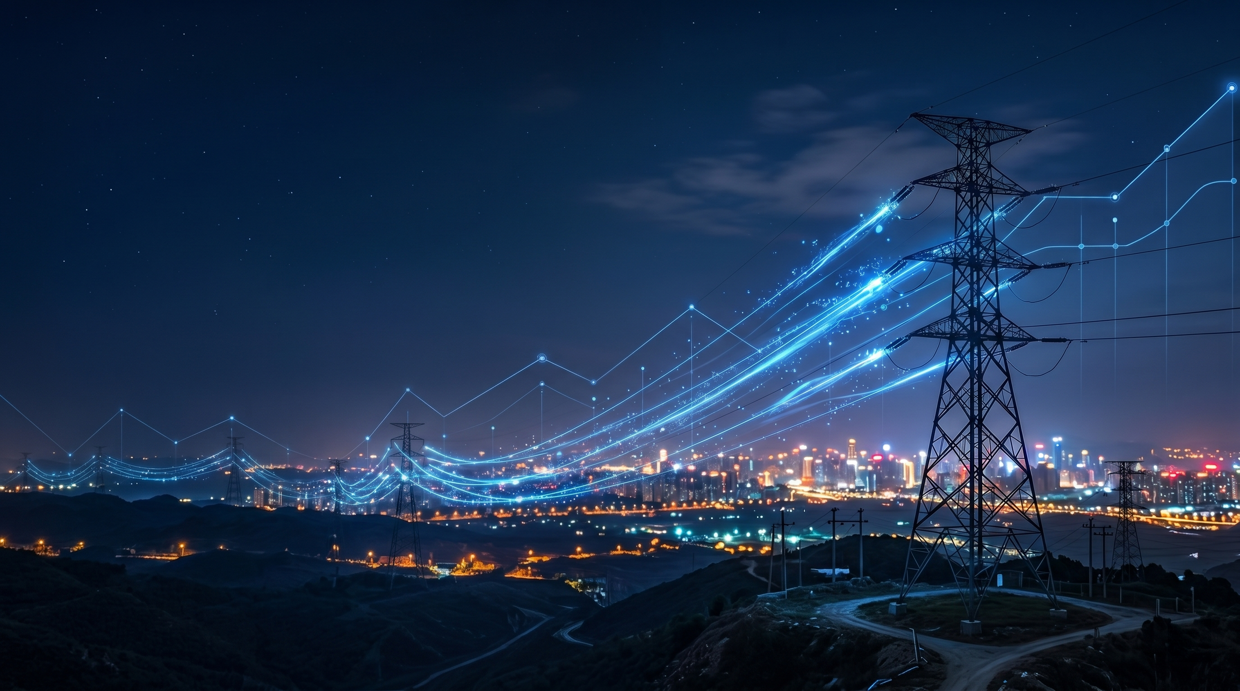

基于特征解耦与知识增强的
“电力看经济”智能体
构建方法
汇报人：李佳昱
学院：电气工程学院
指导教师：李知艺 研究员
项目周期：2026.03—2027.05
异常监测
⚡
面向复杂电量变化的经济态势感知智能体
智能诊断
📊
报告生成
📄
交互问答
💬
能源转型
多源融合
智能决策
一体化智能体
Notes:
【演讲稿】
各位老师好，我汇报的题目是《基于特征解耦与知识增强的“电力看经济”智能体构建方法》。本项目聚焦一个核心问题：如何把复杂的电量变化转化为对经济态势的可解释、可交互、可落地判断。我们希望利用多源数据融合、知识图谱和大模型技术，构建一个能够监测异常、生成报告并支持问答的智能体原型。接下来我从背景意义、研究目标、技术路线、创新点和实施计划五个方面进行汇报。
[Sources]
- 用户上传申报书：SRTP申报书(2).pdf

Slide 2
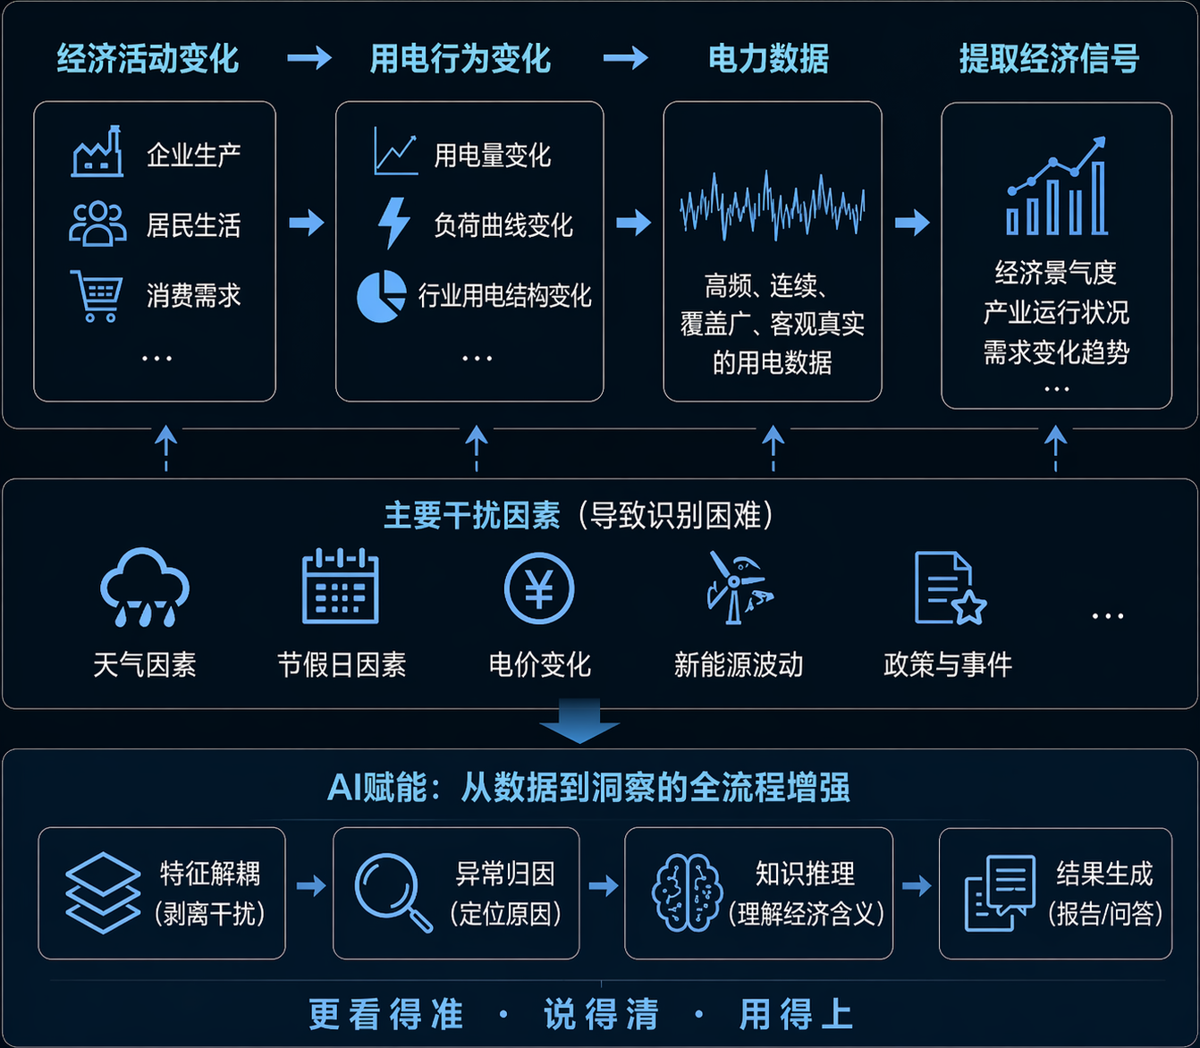
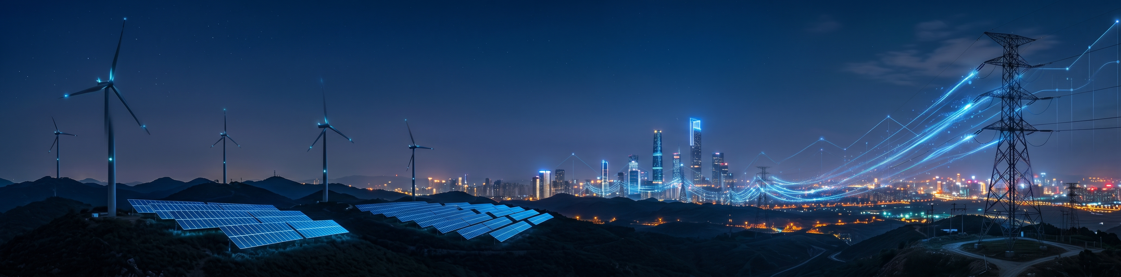
研究背景：为什么“电力看经济”重要、难做，但现在可做
1
为什么分析经济趋势很重要
关系到政府决策、电网运行安排
2
为什么这件事难，为什么电力值得看
难点：传统方法多依赖单一数据源，能看到波动，但不知道原因。
电力优势：电力数据高频、连续、覆盖广、客观真实，更能反应经济变化。但是电量变化受多种因素影响。
关键：将经济信号从非经济扰动中剥离出来
3
为什么AI适合解决这个问题
AI擅长处理多源异构数据融合和非线性复杂关系建模
大模型适合异动解释、报告生成、交互问答
AI并非取代传统方法，而是实现“解耦-归因-推理-生成”全流程增强
Notes:
【演讲稿】
本项目的提出主要有三方面背景。第一，在双碳战略和能源转型背景下，电力系统越来越需要智能化、精细化管理。第二，电力消费和宏观经济之间存在紧密耦合关系，用电变化本身就是观察经济运行的重要窗口。第三，传统方法往往只做单一预测，难以同时处理气象、节假日和经济因素的叠加扰动。因此，我们的目标不是简单预测电量，而是把用电数据真正转化为经济态势感知能力，形成从监测、诊断到报告生成和问答交互的完整闭环。
[Sources]
- 用户上传申报书：SRTP申报书(2).pdf

Slide 3
研究目标与关键问题
四个研究目标
目标 1：感知智能体
目标 2：诊断智能体
实现多源数据理解与异常识别
实现基于知识增强的原因分析
目标 3：生成智能体
目标 4：多智能体协同机制
实现自动报告生成与问答交互
实现从数据到结论的闭环输出
拟解决的关键问题
01
复杂关系如何量化？
02
多源扰动如何精准解耦？
03
图谱、大模型与异常检测如何融合？
04
多智能体如何协同输出可信结果？
Notes:
【演讲稿】
围绕总目标，项目设置了四个层层递进的研究目标：首先建立电力和经济的动态演化理论框架；其次构建多源融合的电量波动解析模型；第三实现重点行业的异动监测与智能诊断；最后形成自动报告生成和智能问答能力。对应地，我们重点解决四个关键问题：一是复杂关系如何量化，二是多源数据如何融合并解耦，三是知识图谱、大模型和异常检测如何深度结合，四是多智能体如何协同输出可信结果。这四个问题也是后续技术路线设计的核心。
[Sources]
- 用户上传申报书：SRTP申报书(2).pdf

Slide 4
项目价值：四重突破，赋能电力经济智能决策
让电力数据开口说话，让经济脉搏清晰可见
分析方式升级
解释能力增强
从“单一模型 + 人工判断”升级为“智能体驱动的自动分析流程”
从“只能看出波动”升级为“既能看出波动，又能看懂原因”
服务形式扩展
系统闭环
提供“报告生成+交互问答”的动态服务
“解耦-归因-推理-生成”全流程增强
把“用电数据”转化为“经济态势感知能力”
理论价值
构建电力——经济动态耦合框架
应用价值
支撑行业异动监测与精准分析
决策价值
服务政府与相关部门智能研判
Notes:
【演讲稿】
本项目的提出主要有三方面背景。第一，在双碳战略和能源转型背景下，电力系统越来越需要智能化、精细化管理。第二，电力消费和宏观经济之间存在紧密耦合关系，用电变化本身就是观察经济运行的重要窗口。第三，传统方法往往只做单一预测，难以同时处理气象、节假日和经济因素的叠加扰动。因此，我们的目标不是简单预测电量，而是把用电数据真正转化为经济态势感知能力，形成从监测、诊断到报告生成和问答交互的完整闭环。
[Sources]
- 用户上传申报书：SRTP申报书(2).pdf

Slide 5
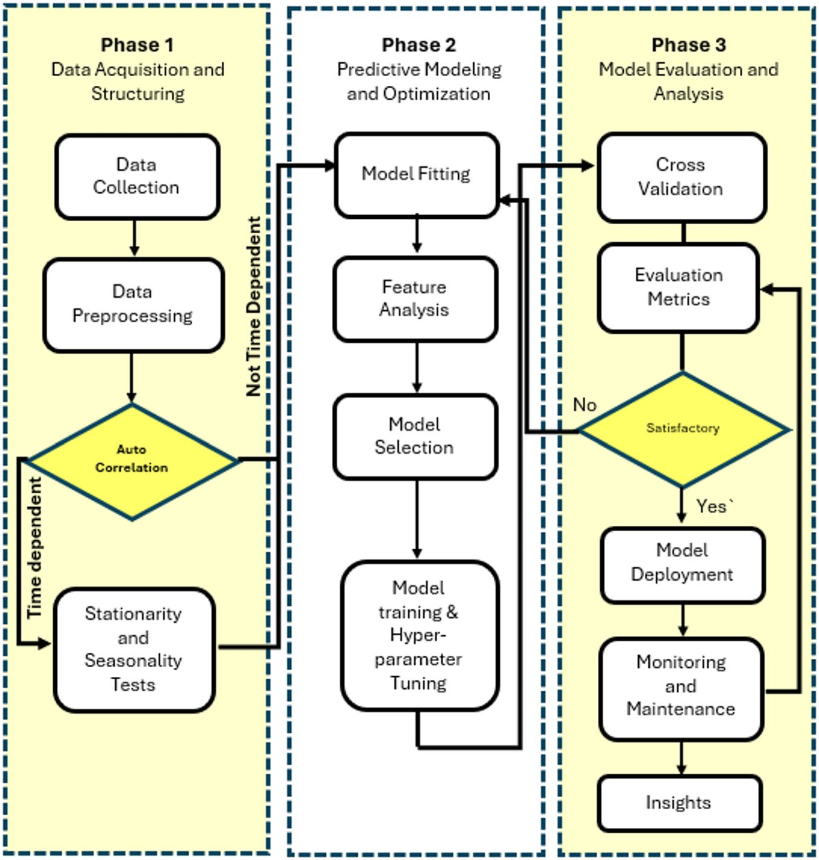
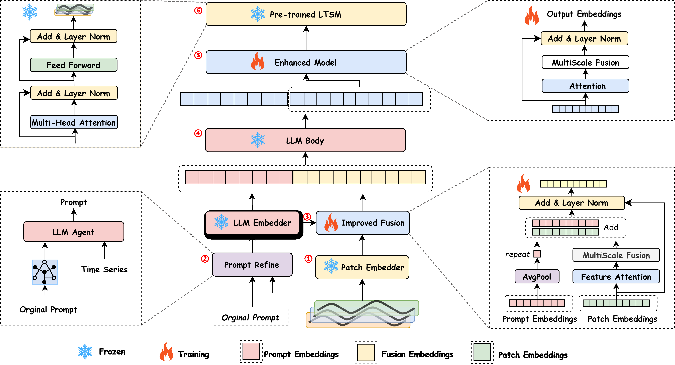
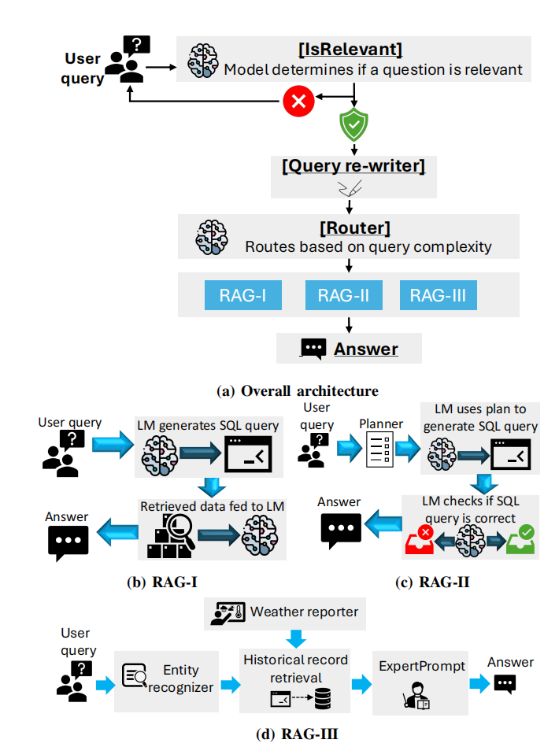
研究方法与核心逻辑
多源数据输入
特征解耦分析
知识增强诊断
多智能体协同
智能输出
电量、气象、
节假日、经济
剔除常规波动，
识别跨尺度特征
知识图谱 + LLM
+ VAE 检测
RAG 检索增强
+ MCP 机制
报告生成
+ 问答交互
Notes:
【演讲稿】
技术路线可以概括为五步。第一步是多源数据输入，整合电量、气象、节假日和宏观经济信息。第二步是特征解耦分析，通过轻量化时序解耦剥离常规波动，识别区域、行业和用户三级特征。第三步是知识增强诊断，把电力经济知识图谱、语义大模型和 VAE 异常检测结合起来，提高诊断的准确性和可解释性。第四步是通过 RAG 和 MCP 机制实现多智能体协同。最后输出两类能力：一类是自动生成精准分析报告，另一类是支持交互式问答。这样就形成了从数据到知识再到决策表达的完整链路。
[Sources]
- 用户上传申报书：SRTP申报书(2).pdf

Slide 6
创新点与预期成果
三点创新
预期成果
创新 1：多模态与跨尺度解耦
1
1
1
把轻量化时序解耦与跨尺度特征分析结合，提升电量波动解析的颗粒度。
技术报告
软件原型
软件著作权
创新 2：知识图谱 + 大模型 + VAE
形成《基于特征解耦与知识增强技术的电力看经济大模型智能体研究》综合技术报告。
提交面向电力经济关系智能体的软件原型，覆盖图谱、特征解析、问答和报告生成模块。
由“单一数据驱动”转向“知识驱动 + 推理增强 + 异常检测”的融合范式。
创新 3：面向应用的多智能体闭环
以 MCP 协同框架打通底层处理、异常监测、报告生成与决策问答。
“理论创新 + 系统原型 + 知识产权”三位一体输出
Notes:
【演讲稿】
技术路线可以概括为五步。第一步是多源数据输入，整合电量、气象、节假日和宏观经济信息。第二步是特征解耦分析，通过轻量化时序解耦剥离常规波动，识别区域、行业和用户三级特征。第三步是知识增强诊断，把电力经济知识图谱、语义大模型和 VAE 异常检测结合起来，提高诊断的准确性和可解释性。第四步是通过 RAG 和 MCP 机制实现多智能体协同。最后输出两类能力：一类是自动生成精准分析报告，另一类是支持交互式问答。这样就形成了从数据到知识再到决策表达的完整链路。
[Sources]
- 用户上传申报书：SRTP申报书(2).pdf

Slide 7
实施计划与研究基础
进度安排
2026.03—05
2026.06—09
2026.10—12
2027.01—05
需求调研
文献收集
总体方案设计
电力-经济关联机制研究
多源波动解析模型开发
知识图谱构建
异常检测与问答模型开发
综合技术报告
原型完善
专利与软著申请
可行性基础
团队基础
条件保障
数据来源
团队具有信号处理与 AI 模型编程基础。
具备高性能计算机，并可利用学校实验室资源。
宏观经济与总用电量数据获取公开、透明、成本可控。
Notes:
【演讲稿】
技术路线可以概括为五步。第一步是多源数据输入，整合电量、气象、节假日和宏观经济信息。第二步是特征解耦分析，通过轻量化时序解耦剥离常规波动，识别区域、行业和用户三级特征。第三步是知识增强诊断，把电力经济知识图谱、语义大模型和 VAE 异常检测结合起来，提高诊断的准确性和可解释性。第四步是通过 RAG 和 MCP 机制实现多智能体协同。最后输出两类能力：一类是自动生成精准分析报告，另一类是支持交互式问答。这样就形成了从数据到知识再到决策表达的完整链路。
[Sources]
- 用户上传申报书：SRTP申报书(2).pdf

Slide 8
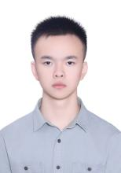
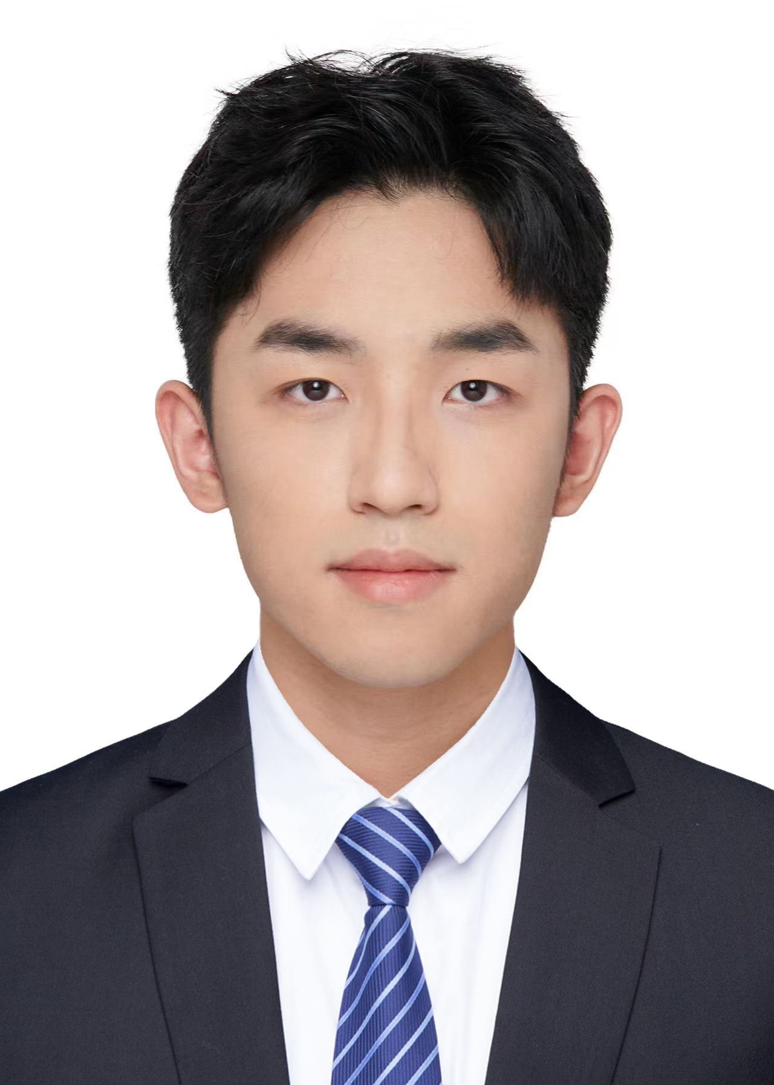
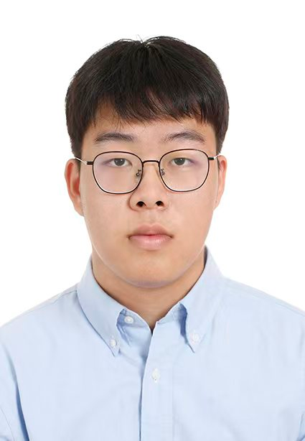
团队成员
李佳昱
薛天宏
朴盛珉
“国家电投杯”第一届全国“AI+能源”大学生科技创新竞赛一等奖
第十七届全国大学生数学竞赛二等奖
2025年浙江省大学生高等数学竞赛二等奖
浙江大学二等奖学金
浙江大学二等奖学金
浙江省第十七届大学生物理创新竞赛三等奖2024-2025学年浙江大学求是学院紫云碧峰学园优秀团员，
负责智能体知识库（RAG）搭建与Prompt工作流（Workflow）设计
熟练掌握 Python 编程及大模型 API 接口集成开发
Notes:
【演讲稿】
技术路线可以概括为五步。第一步是多源数据输入，整合电量、气象、节假日和宏观经济信息。第二步是特征解耦分析，通过轻量化时序解耦剥离常规波动，识别区域、行业和用户三级特征。第三步是知识增强诊断，把电力经济知识图谱、语义大模型和 VAE 异常检测结合起来，提高诊断的准确性和可解释性。第四步是通过 RAG 和 MCP 机制实现多智能体协同。最后输出两类能力：一类是自动生成精准分析报告，另一类是支持交互式问答。这样就形成了从数据到知识再到决策表达的完整链路。
[Sources]
- 用户上传申报书：SRTP申报书(2).pdf

